Slide 1






데이터 시각화를 위한
프레젠테이션
PRESENTATION FOR DATA VISUALIZATION

Slide 2
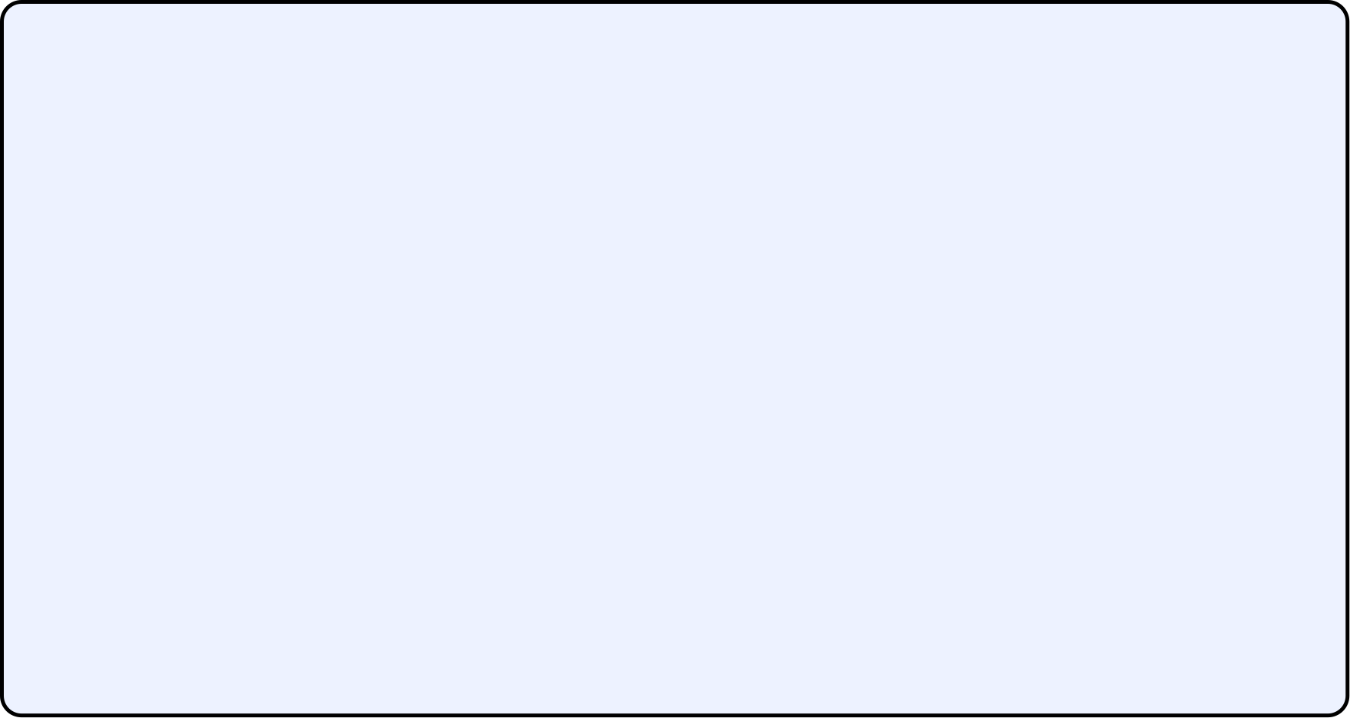



CONTENTS
01
팀 구성 및 역할
05
팀 구성 및 역할
02
주제 선정
06
주제 선정
03
배경 및 목적
07
배경 및 목적
04
배경 및 목적
08
자체 평가 의견

Slide 3
국제및 국내 문제점
코로나, 우크라이나-러시아 전쟁
국내 농업생산량, 자급수요능력
저출산 및 인구고령화
농업의 현재 문제점 해결
→ 해결방안 스마트팜
→ 환경규제
→ 인구감소
https://www.nongmin.com/article/20230607500551

Slide 5

서울시 아파트 가격에 영향을 미치는 요인분석
목 차
01. 팀 구성 및 역할
02. 배경 및 목적
03. 가설 설정
04. 데이터 수집 & 전처리
05. 데이터 시각화
06. 데이터 분석
07. 결론
08. 자체 평가 의견

Slide 6


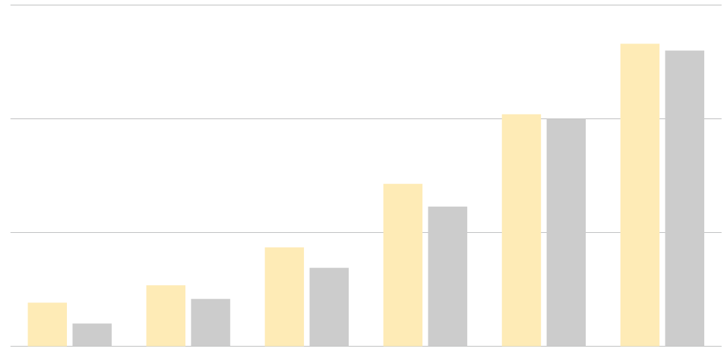
· 미리컴퍼니 연도별 매출 현황
(단위 : 억원)
01.
국내 매출
해외 매출
13조 3000
핵심
성과보고
10조 2000
7조 1407
4조 3478
2조 6813
1조 9159
성과보고에 대한
간단한 설명을 적어주세요.
2047년
2048년
2049년
2050년
2051년
2051년
매출 분석과 매출 상승요인에 대한 내용을 입력하세요. 사용된 폰트는 넥슨 LV1 고딕입니다.
크기는 19, 행간은 1.5이며 내용은 2줄 정도 작성하는 게 보기 좋습니다.

Slide 7
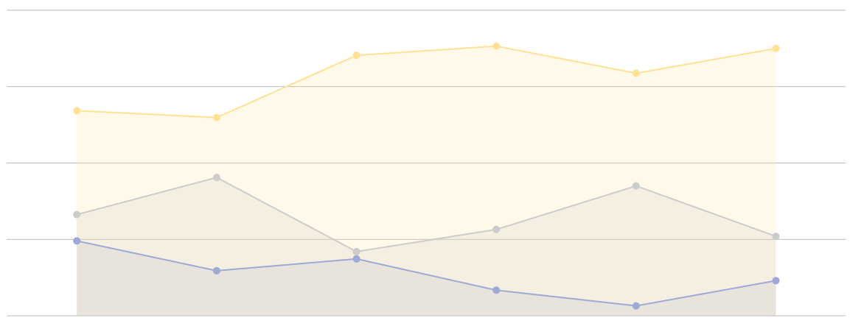
· 경쟁업체 시장 점유율
(단위 : %)
02.
70.6
68.2
70
63.5
경쟁사 분석
및 보고
53.7
51.9
19.6
6.7
11.8
14.9
2.6
9.2
경쟁사 분석에 대한
간단한 설명을 적어주세요.
2047년
2048년
2049년
2050년
2051년
2051년
■ A컴퍼니 ■ B컴퍼니 ■ 미리컴퍼니
경쟁업체 시장 점유율 대한 내용을 입력하세요. 사용된 폰트는 넥슨 LV1 고딕입니다.
크기는 19, 행간은 1.5이며 내용은 2~3줄 정도 작성하는 게 보기 좋습니다.

Slide 8
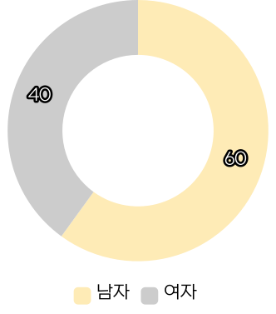
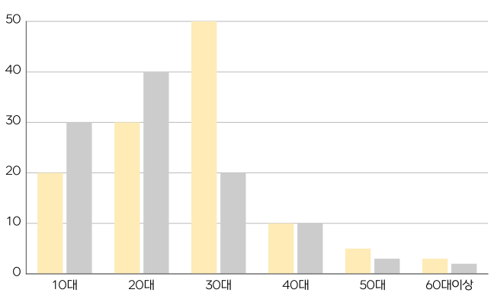



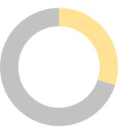


· 이용자 분석 통계
· 연령별 사용자 통계
03.
40%
사용자
분석 보고
60%
사용자 분석에 대한
간단한 설명을 적어주세요.
· 항목별 분석 통계
TEXT 01
30%
65%
35%
TEXT 02
TEXT 03
TEXT 04
■ Keyword
■ Keyword
■ Keyword
■ Keyword
■ Keyword
■ Keyword
TEXT 05

Slide 9








이용 고객사 수
1,540개
누적 판매 수
12억 5000만
04.
수치
집중보고
누적 페이지 수
63만개
월 평균 사용자 수
4,992만명
수치 보고에 대한
간단한 설명을 적어주세요.
월 평균 다운로드 수
4,992억건
월 평균 매출액
3억 5000만

Slide 10






05. 간단한 비율 보고
비율 보고에 대한 간단한 설명을 적어주세요.
재방문율
멤버십 전환율
구매 전환율
50%
80%
30%
▪ 관련된 내용을 입력하세요.
▪ 관련된 내용을 입력하세요.
▪ 관련된 내용을 입력하세요.
▪ 관련된 내용을 입력하세요.
▪ 관련된 내용을 입력하세요.
▪ 관련된 내용을 입력하세요.

Slide 11

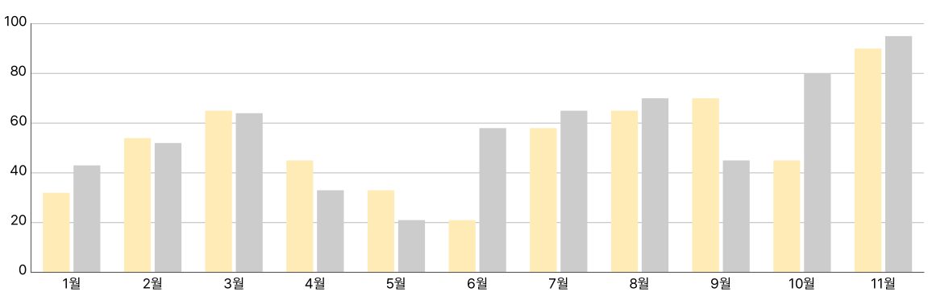
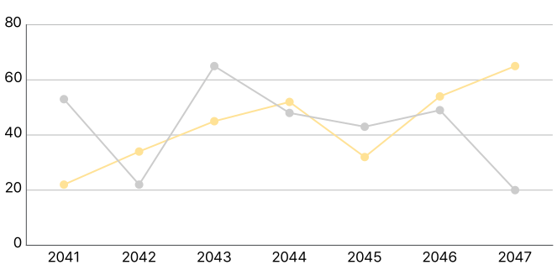

· 분석 통계 1
06.
강조된
분석 통계
강조된 분석 통계에 대한
간단한 설명을 적어주세요.
· 분석 통계 2
TEXT 01
TEXT 02
TEXT 03

